Slide 2
Математическая разминка

Slide 3

7
3
9
5
6
2
8
4
4 + 5

Slide 4
7
3
9
5
6
2
8
4
9 - 2

Slide 5
7
3
9
5
6
2
8
4
2 + 6

Slide 6
7
3
9
5
6
2
8
4
8 - 3

Slide 7
7
3
9
5
6
2
8
4
9 - 5

Slide 8
10
3
9
5
6
7
8
4
4 + 6

Slide 9
7
3
9
5
6
2
8
4
9 - 6

Slide 10
7
3
9
5
6
2
8
4
1 + 5

Slide 11



Slide 12
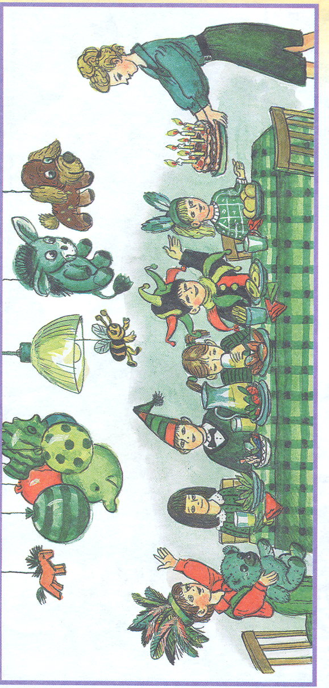


Slide 14
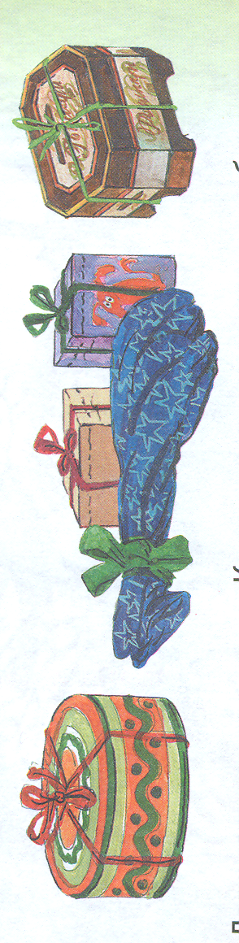

Slide 15
